Slide 1
Початкові
вишивальні шви
Майстер виробничого навчання
Узенюк Оксана Петрівна

Slide 2
Початкові шви
Шов «уперед голку»
Шов «за голку»
Тамбурний
Стебловий
Козлик
Петельний

Slide 3
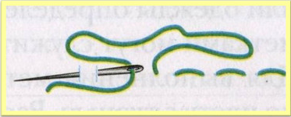
Шов «уперед голку»
Шов „уперед голкою”, або прокладний, – найпростіший ручний шов. У вишиванні цей шов застосовують як самостійний і як допоміжний. Використовують його для вишивання контуру малюнка, для утворення настилу при вишиванні гладдю. Цей шов лежить в основі вишивання інших швів української народної вишивки. У шитті цим швом позначають середину виробу і лінії, намічені під час примірювання, виконують зборки на пошитті легкого виробу.

Slide 4
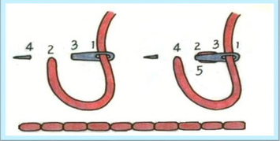
Шов «за голку»
Шов „за голкою”. У вишивці використовують його для обшивання контурів узорів. Цей шов лежить в основі багатьох інших швів української народної вишивки. Вишивають шов справа наліво. При виконанні кожного стібка голку вколюють правіше від робочої нитки, а виколюють – лівіше.

Slide 5
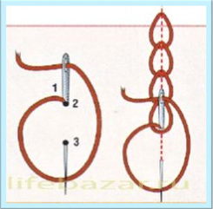
Тамбурний шов
• Петельки повинні бути однакового розміру.
• На виворітному боці мають утворитися пунктирні стібки.
•Шов не повинен стягувати тканину.
•Довжина стібків і проміжків залежить від призначення шва і товщини тканини.
•Вишивають шов справа наліво.

Slide 6
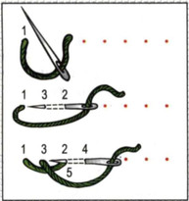
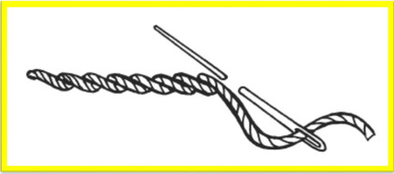
Стебловий шов
Стебловий шов використовують для вишивання рослинного орнаменту (стебла квітів, рослин), обшивають контури рисунків, прикрашають дитячий одяг, предмети побуту. Шиють назад голкою, тобто кожний стібок роблять відступаючи назад.
Уколовши голку в тканину, набирають від 2 до 4 ниток, протягуючи, вколюють голку і набирають на неї стільки ниток, скільки і в першому стібку. Коли виконують стебловий шов, великий палець лівої руки підтримує нитку під прямим кутом вниз по лінії шва, не сильно затягуючи стібки.

Slide 7
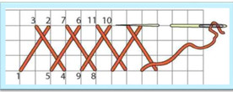
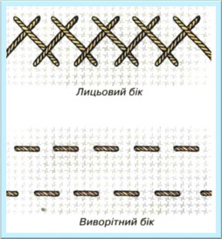
Шов «козлик»
·Висота усіх стібків повинна бути однаковою, так щоб верхні і нижні проколи голок утворювали дві паралельні лінії.
·Стібки мають бути виконані на однаковій відстані.
·Шов не повинен стягувати тканину.

Slide 8
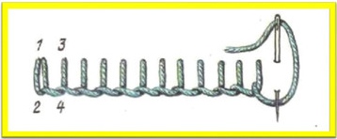
Петельний шов
•Усі стібки шва мають бути розміщені паралельно.
•Лицьові й виворітні стібки розташовувати перпендикулярно до краю тканини.
• Довжина стібків, відстань між стібками мають бути однаковими по всьому шву.
•Переплетення ниток по краю тканини не повинно стягувати тканину.
•Розмір стібків, їх висоту та щільність
добирати залежно від типу тканини.

